Slide 1
DATA STRUCTURES & ALGORITHMS WITH JAVA
Lesson 01: Searching Algorithms

Slide 2
Lesson Objectives
▪ Introduction to searching algorithms ▪ Using Jump Search ▪ Using Binary Search ▪ Using Interpolation Search

Slide 3


Introduction
• What is search? ✓The definition of a search is a process of looking for something or someone. ✓In computer science, searching is the process of finding an item with specified properties from a collection of items.
Notes:
https://vi.wikipedia.org/wiki/Gi%E1%BA%A3i_thu%E1%BA%ADt_t%C3%ACm_ki%E1%BA%BFm

Slide 4
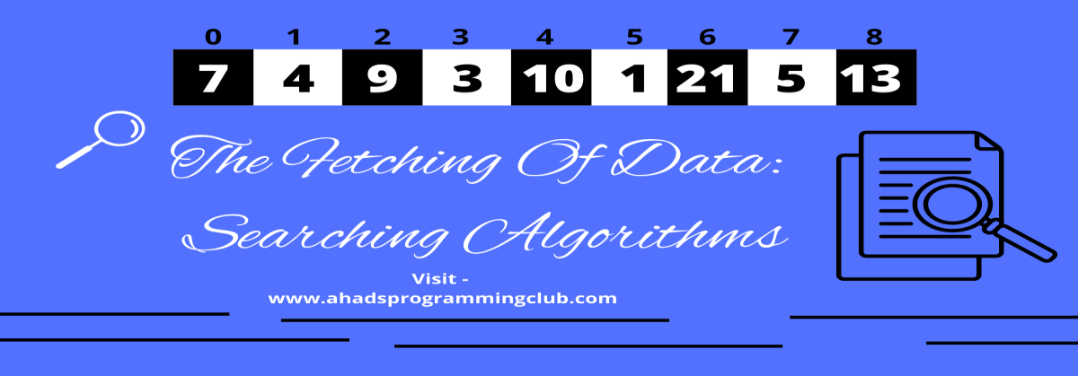

Searching Algorithms
• Made up of a series of instructions that retrieves information stored within some data structure, or calculated in the search space of a problem domain.

Slide 5
Common Searching Algorithms
• Linear search • Jump search • Binary search • Interpolation search • Exponential Search
Notes:
Linear search: Tìm kiếm tuyến tính (Linear Search) là một giải thuật tìm kiếm rất cơ bản. Trong kiểu tìm kiếm này, một hoạt động tìm kiếm liên tiếp được diễn ra qua tất cả từng phần tử. Mỗi phần tử đều được kiểm tra và nếu tìm thấy bất kỳ kết nối nào thì phần tử cụ thể đó được trả về; nếu không tìm thấy thì quá trình tìm kiếm tiếp tục diễn ra cho tới khi tìm kiếm hết dữ liệu.
Giải thuật tìm kiếm tuyến tính ( Mảng A, Giá trị x)
Bước 1: Thiết lập i thành 1
Bước 2: Nếu i > n thì chuyển tới bước 7
Bước 3: Nếu A[i] = x thì chuyển tới bước 6
Bước 4: Thiết lập i thành i + 1
Bước 5: Tới bước 2
Bước 6: In phần tử x được tìm thấy tại chỉ mục i và tới bước 8
Bước 7: In phần tử không được tìm thấy
Bước 8: Thoát
Bắt đầu hàm linear_search (list, value)
for mỗi phần tử trong danh sách
if match item == value
return vị trí của phần tử
kết thúc if
kết thúc for
kết thúc hàm

Slide 6
Section 1
Jump Search

Slide 7
Content
• What is jump search? • The idea of jump search • Advantages and disadvantages of jump search • Analysis of jump search

Slide 8
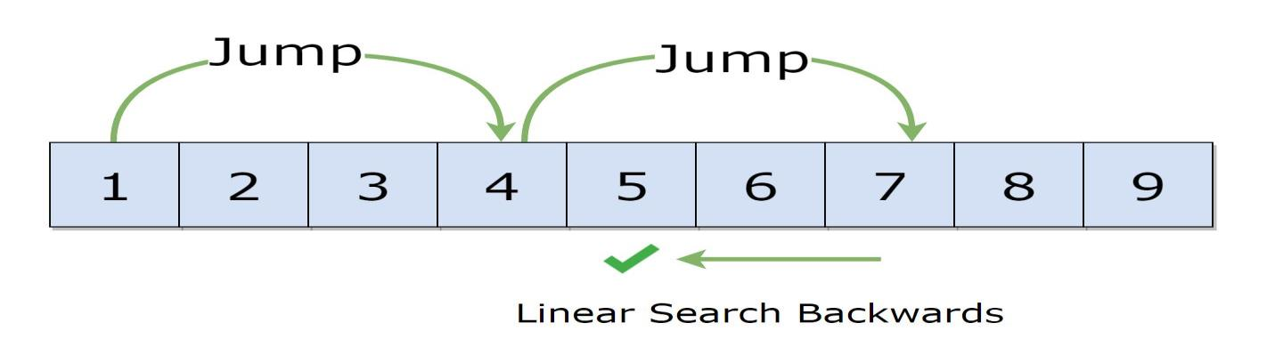
What is Jump Search?
• Jump search is a searching algorithm for sorted arrays. • The basic idea is to check fewer elements (than linear search) by jumping ahead by fixed steps or skipping some elements in place of searching all elements
Notes:
Giống như Tìm kiếm nhị phân, Tìm kiếm nhảy(Jump Search) là một thuật toán tìm kiếm các mảng được sắp xếp. Ý tưởng cơ bản là kiểm tra ít phần tử hơn (so với tìm kiếm tuyến tính) bằng cách nhảy lên trước bằng các bước cố định hoặc bỏ qua một số phần tử thay vì tìm kiếm tất cả các phần tử.

Slide 9
Idea of Jump Search
• Algorithm ✓Step 1: Calculate jump size ✓Step 2: Jump from index i to index i+jump ✓Step 3: If x = = arr[i+jump] return x Else jump back a step ✓Step 4: Perform linear search
Notes:
Ví dụ, giả sử chúng ta có một mảng arr [] kích thước n và khối (được nhảy) kích thước m. Sau đó, chúng tôi tìm kiếm tại các chỉ mục arr [0], arr [m], arr [2m]… ..arr [km], v.v. Khi chúng ta tìm được khoảng (arr [km] <x <arr [(k + 1) m]), chúng ta thực hiện phép toán tìm kiếm tuyến tính từ chỉ số km để tìm phần tử x.

Slide 10
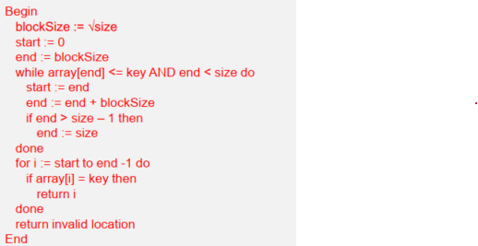
Idea of Jump Search
• Pseudocode

Slide 11
Jump Search – Example (1)
Assume the following sorted array. Search for 77

Slide 12
Jump Search – Example (2)
• Calculate: ✓Size of array n =16 ✓Jump size = sqrt(n) = 4

Slide 13
Jump Search – Example (3)
• Jump size = 4 • Search from index 0 • Compare index value with search number 0 < 77
77

Slide 14
Jump Search – Example (4)
• Jump size = 4 • Jump from index 0 to index 3 • Compare index value with search number 2 < 77
77

Slide 15
Jump Search – Example (5)
• Jump size = 4 • Jump from index 3 to index 6 • Compare index value with search number 8 < 77
77

Slide 16
Jump Search – Example (6)
• Jump size = 4 • Jump from index 6 to index 9 • Compare index value with search number 34 < 77
77

Slide 17
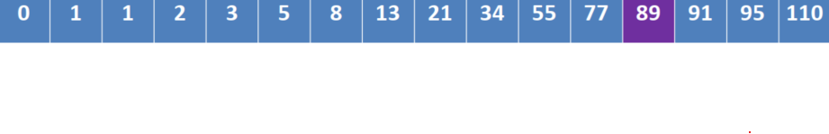
Jump Search – Example (7)
• Jump size = 4 • Jump from index 9 to index 12 • Compare index value with search number 89 > 77
77

Slide 18
Jump Search – Example (8)
• Jump back a step • Perform linear search • Compare found at index 11
77

Slide 19
Pros and Cons of Jump Search
• Advantages ✓It requires less comparison than linear search. ✓The back traversing is done only once which is lesser than binary search. ✓When binary search is costly, jump search is used. • Disadvantages ✓It works only on the sorted lists. ✓It is less efficient than the binary search algorithm.

Slide 20
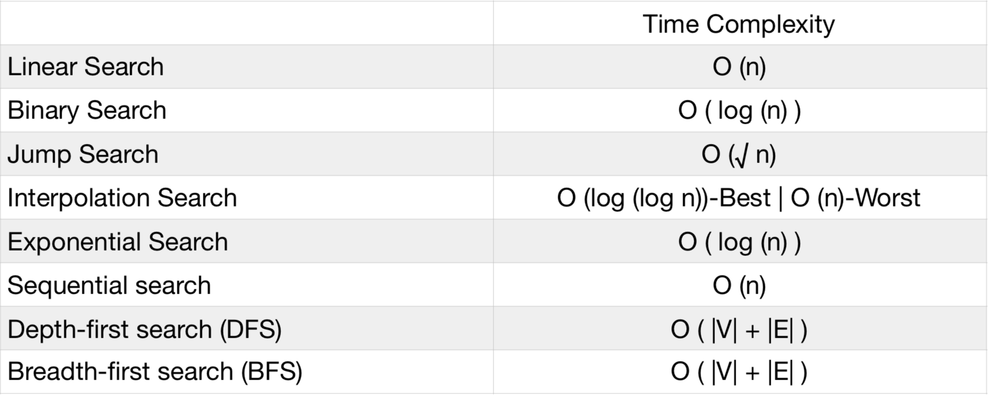
Analysis of Jump Search
• Time Complexity: O(sqrt(n)) ✓The complexity of jump search lies between the time complexity of linear search and binary search.

Slide 21
Jump Search – Java Implementation
int arr[] = { 0, 1, 1, 2, 3, 5, 8, 13, 21, 34, 55, 89, 144, 233, 377, 610 };
int x = 55;
In ra chỉ mục của phần tử x có giá trị 55 trong mảng arr

Slide 22
Section 2
Binary Search

Slide 23
Content
• What is binary search? • The idea of binary search • Advantages and disadvantages of binary search • Analysis of binary search

Slide 24
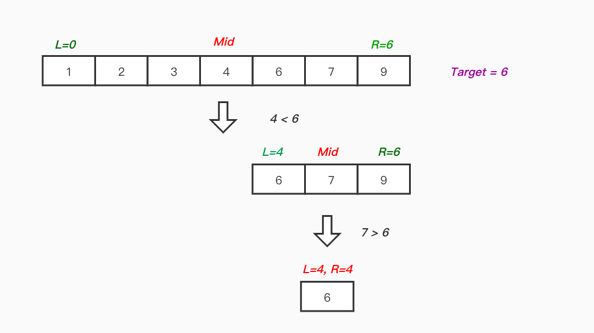
What is Binary Search?
• Binary search uses sorted array by repeatedly dividing the search interval in half. It is the most popular search algorithm
Notes:
Tìm kiếm nhị phân (Binary Search) là một giải thuật tìm kiếm nhanh với độ phức tạp thời gian chạy là Ο(log n). Giải thuật tìm kiếm nhị phân làm việc dựa trên nguyên tắc chia để trị (Divide and Conquer). Để giải thuật này có thể làm việc một cách chính xác thì tập dữ liệu nên ở trong dạng đã được sắp xếp.

Slide 25
Idea of Binary Search
• Algorithm ✓Step 1: Compare x with the middle element. ✓Step 2: If x matches with middle element, we return the mid index. ✓Step 3: Else If x is greater than the mid element, search on the right half. ✓Step 4: Else If x is smaller than the mid element. search on the left half.
int myArr[] = { 10, 20, 30, 40, 50, 112, 114, 2112, 3114 };
x = 112
Notes:
Binary Search tìm kiếm một phần tử cụ thể bằng cách so sánh phần tử tại vị trí giữa nhất của tập dữ liệu. Nếu tìm thấy kết nối thì chỉ mục của phần tử được trả về. Nếu phần tử cần tìm là lớn hơn giá trị phần tử giữa thì phần tử cần tìm được tìm trong mảng con nằm ở bên phải phần tử giữa; nếu không thì sẽ tìm ở trong mảng con nằm ở bên trái phần tử giữa. Tiến trình sẽ tiếp tục như vậy trên mảng con cho tới khi tìm hết mọi phần tử trên mảng con này.

Slide 26
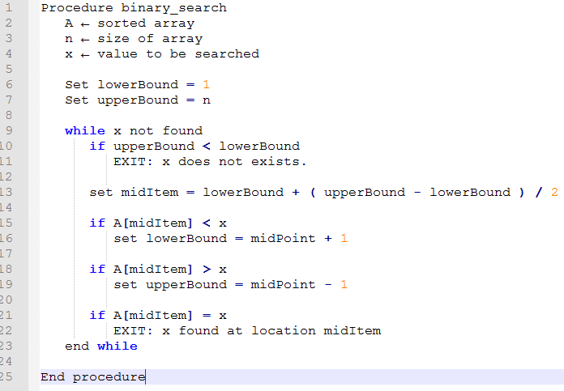
Pseudocode of Binary Search
Notes:
Giải thuật tìm kiếm nhị phân (Binary Search)
A ← một mảng đã được sắp xếp
n ← kích cỡ mảng
x ← giá trị để tìm kiếm trong mảng
gán lowerBound = 1
gán upperBound = n
while x not found
if upperBound < lowerBound
EXIT: x không tồn tại.
gán midPoint = lowerBound + ( upperBound - lowerBound ) / 2
if A[midPoint] < x
gán lowerBound = midPoint + 1
if A[midPoint] > x
gán upperBound = midPoint - 1
if A[midPoint] = x
EXIT: x được tìm thấy tại midPoint
kết thúc while
kết thúc giải thuật

Slide 27
Binary Search - Example
• Given the following array • Find the number 40
2 | 3 | 10 | 30 | 40 | 50 | 70

Slide 28
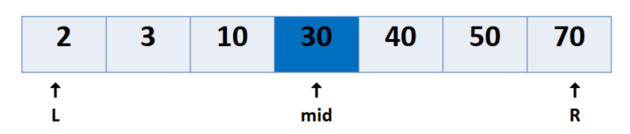
Binary Search – Example (1)
• Compare X = 40

Slide 29
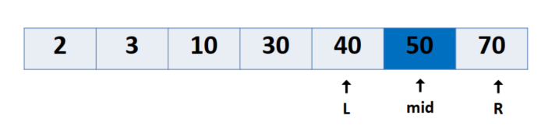
Binary Search – Example (2)
• Compare X = 40

Slide 30
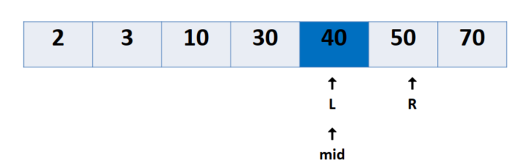
Binary Search – Example (3)
• Compare X = 40

Slide 31
Binary Search – Example (4)
• X = 40 , found at index = 4
2 | 3 | 10 | 30 | 40 | 50 | 70

Slide 32
Pros and Cons of Binary Search
• Advantages ✓Be much quicker than a serial search because the data that needs to be searched halves with each step. • Disadvantages ✓Binary search only works if the array is already sorted.

Slide 33
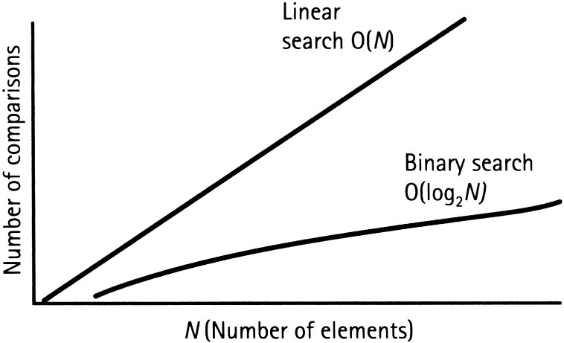
Analysis of Binary Search
• Linear search runs in O(n) time. • Binary search produces the result in O(log n) time.

Slide 34
Binary Search Implementation
• Iterative • Recursive • Collections’ binarySearch() • Arrays’ binarySearch()

Slide 35
Section 3
Interpolation Search

Slide 36
Content
• What is interpolation search? • The idea of interpolation search • Advantages and disadvantages of interpolation search • Analysis of interpolation search

Slide 37
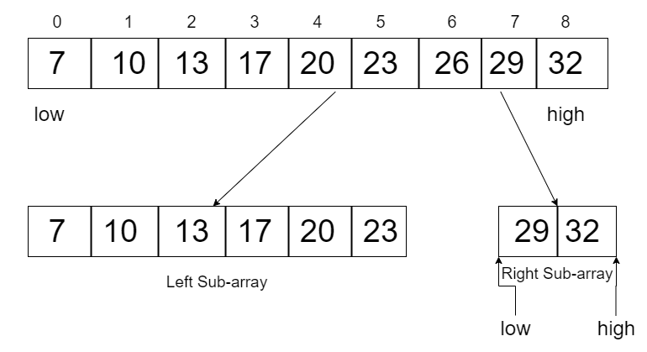
What is Interpolation Search?
• Interpolation search is an algorithm similar to binary search for searching for a given target value in a sorted array. • Interpolation search may check on a number of locations based on the data being searched.
Notes:
Thuật toán tìm kiếm nội suy là một sự cải tiến của tìm kiếm nhị phân Binary Search. Nó có xu hướng tiến gần đến vị trí, giá trị tìm kiếm. Do đó tốc độ tìm kiếm được tối ưu rất cao và nhanh hơn nhiều so với Binary Search.
Cách thức hoạt động của nó dựa trên Binary Search, nhưng có sự cải tiến hơn. Đó chính là nó tìm ra phần tử gần với giá trị tìm kiếm nhất và bắt đầu từ đó để tìm.

Slide 38
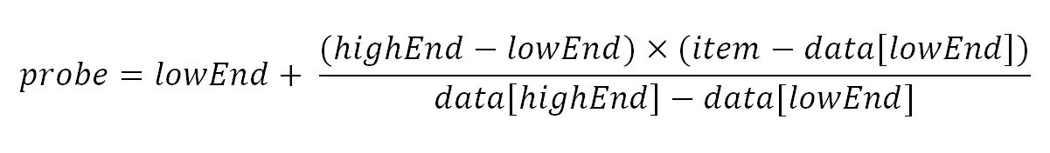
Idea of Interpolation Search
• Algorithm:

Slide 39
Idea of Interpolation Search
• Algorithm 1. Calculate the value of pos(mid) using the probing formula and start search from there. 2. If the pos value is equal to target, return index of value and terminate. 3. If it does not match, probe position to find new mid using probing formula. 4. If value is greater than arr[pos] search the higher sub-array, right sub-array. 5. If value is greater than arr[pos] search the lower sub-array, left sub-array. 6. Repeat until the target is found, terminate when the sub-array reduces to zero.

Slide 40
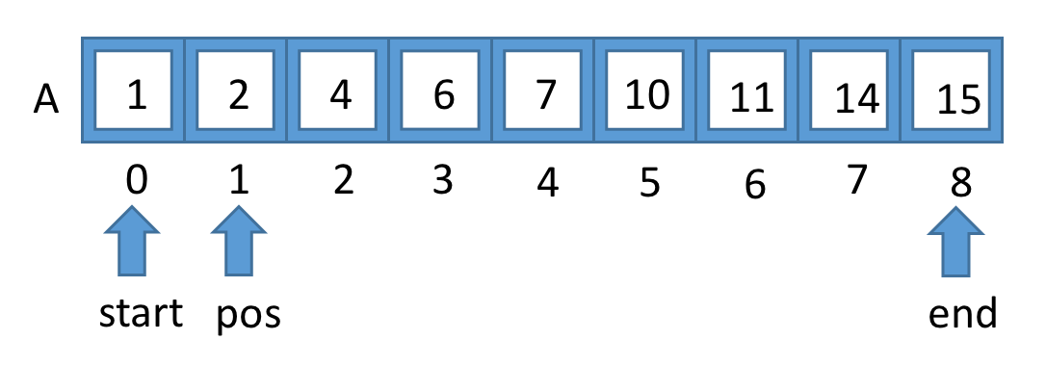
Interpolation Search – Example (1)
• Source: https://www.codewhoop.com/searching/interpolation-search.html • Let’s say we are looking for element 4 in the given array.

Slide 41
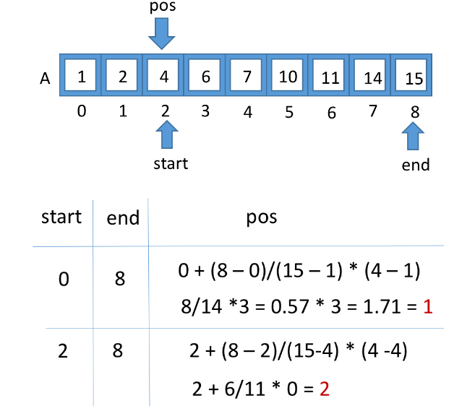
Interpolation Search – Example (2)

Slide 42
Pros and Cons of Interpolation Search
• Advantages ✓It is an improvement over the binary search • Disadvantages ✓The list should be sorted to perform the search. ✓If the list is not equally distributed, the efficiency will be less.

Slide 43
Analysis of Interpolation Search
• Complexity: ✓Runtime: The average runtime complexity of interpolation search is O(log log N) and has a worst case of O(N), which happens when the keys increase exponentially. ✓Space: O(1) for initializing variables high, low, mid.

Slide 44
Section 4
Wrap-up

Slide 45
Topic Summary (1)
✓Jump search also works for ordered lists. It checks fewer elements (than linear search) by jumping ahead by fixed steps or skipping some elements in place of searching all elements. ▪ Time Complexity: O(√n) ✓Binary search is a searching algorithm used in a sorted array by repeatedly dividing the search interval in half. ▪ Average case complexity: O(log n)

Slide 46
Topic Summary (2)
✓The Interpolation search is an improvement over binary search for instances, where the values in a sorted array are uniformly distributed. ▪ Time Complexity: O(log2(log2 n)) for the average case, and O(n) for the worst case (when items are distributed exponentially). ▪ Space Complexity: O(1)

Slide 47
THANK YOU!

